Slide 1
#4 - Hvor var vi:
AWS LAMBDA & SAM

Slide 2

AWS LAMBDA & Serverless compute
Definisjon: Serverløs datatjeneste som kjører koden din som svar på hendelser.
Hovedfunksjon: Ingen behov for serveradministrasjon; skalerer automatisk.
Bruksområde: Ideell for å kjøre backend-kode uten å måtte administrere infrastruktur.
Utløsere: S3, API Gateway, DynamoDB, CloudWatch, osv.
Prismodell: Betal kun for datakraften du bruker (millisekunder).

Slide 3


Slide 4
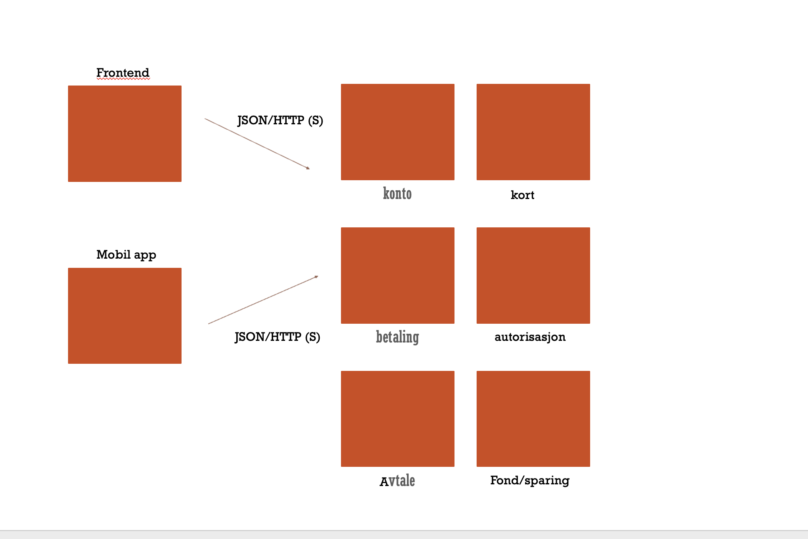

Slide 5
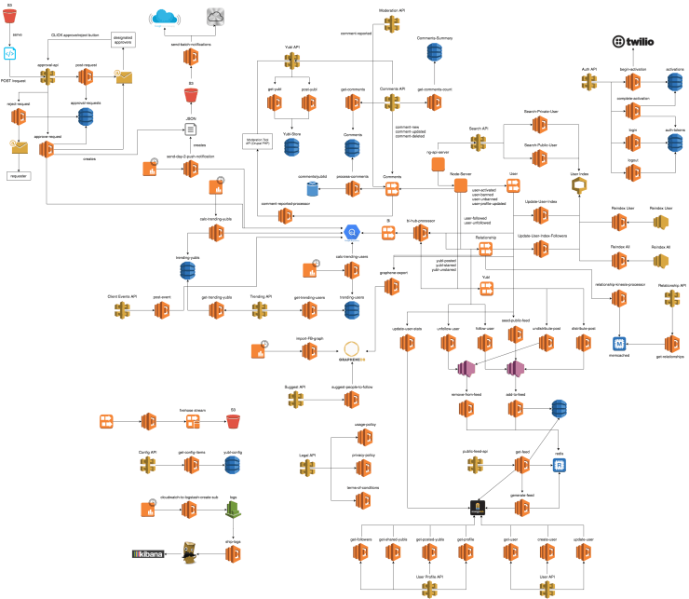

Slide 6


Slide 7


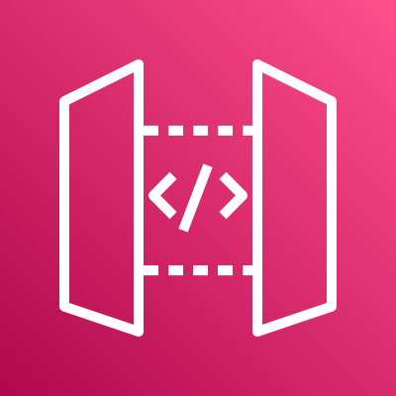
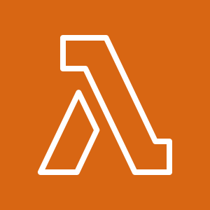
Klient/ Postman
Amazon
API Gateway
Utvikle og teste
AWS Lambda
Comprehend
Notes:
AWS SAM LOCAL

Slide 8
Agenda #4 – FREMOVER
Flow
#1 Hva er devops, og hvorfor funker DevOps
#2 DevOps Flyt - prinsipper og konsepter
#3 kontinuerlig integrasjon – GitHub Actions. AWS Lambda
# 4 AWS Lambda & GitHub Actions <- you are here
#5 Docker og containere med AWS AppRunner, kontinuerlige leveranser
#6 Infrastruktur’ som kode med Terraform
#7 AWS AppRunner + Terraform i GitHub Actions workflow
#8 Catch up (4 timer Lab)

Slide 9


Agenda #4
DIY Lab: AWS Lambda https://github.com/glennbechdevops/diy-lambda/blob/main/README.md - 30 minutter. GO!
Kontinuerlige leveranser
LAB: CI med Spring boot: https://github.com/glennbechdevops/ci-spring-boot

